Slide 1
Читальный зал центральной районной библиотеки представляет электронную выставку «Меж звёзд и галактик» , посвященную Дню космонавтики

Slide 2
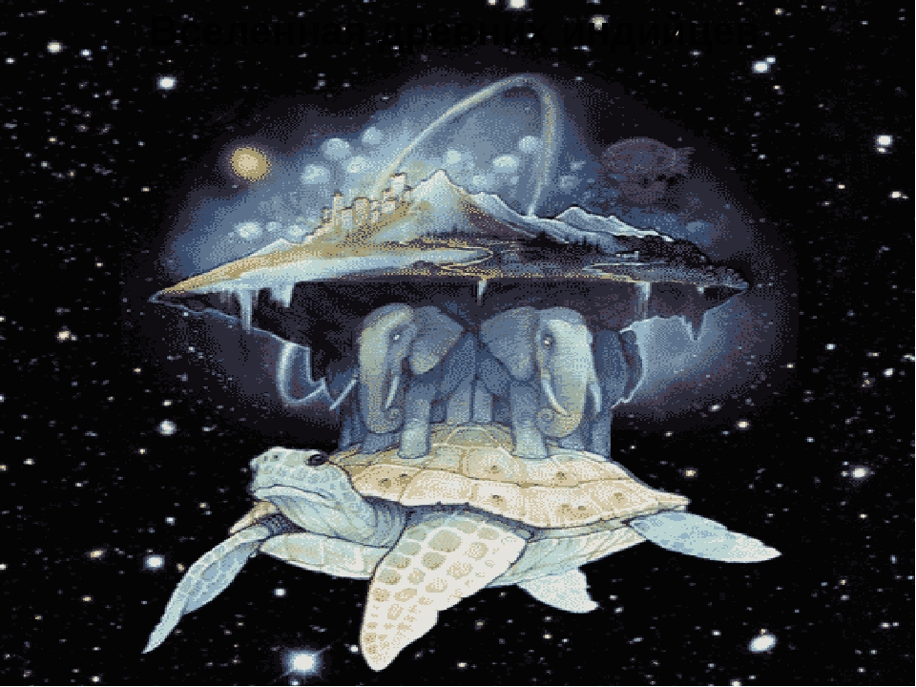
Загадочный мир звезд и планет с давних времен притягивал к себе внимание людей. С древних времен люди с волнением наблюдали за звездным небом, пытаясь разгадать тайну строения окружающего мира. Древние греки представляли себе Землю плоской, Древние индийцы представляли Землю в виде полусферы, которая опирается на четырех слонах, жители Вавилона представляли Землю в виде горы, на западном склоне которой находится Вавилония.
Тысячи лет человек мог «касаться» Луны только в сказках.

Slide 3
Прошли века и теперь люди летают в космос. Зачем? Неужели им на Земле стало тесно? Нет. Человеку не хватает знаний! Поэтому и приступил он к космическим путешествиям.

Slide 4
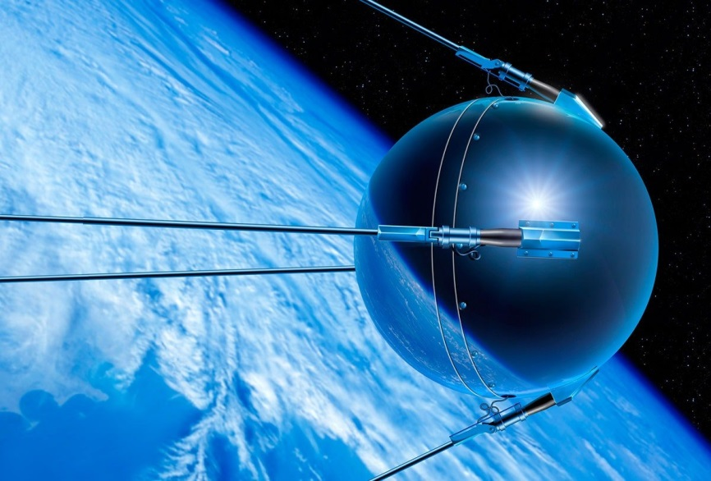
4 октября 1957 года в нашей стране вывели на околоземную орбиту первый в мире искусственный спутник Земли. Это «маленький» шарик с четырьмя усами-антеннами диаметром 58 см и весом 83,6 кг. Полёт первого спутника Земли продолжался 90 дней, в течение которых он сделал 1440 витков вокруг нашей планеты. Дверь в космос открылась!

Slide 5
Великим событием не только для СССР но и для всего мира стал легендарный первый полёт человека в космос, осуществлённый 12 апреля 1961 года Юрием Алексеевичем Гагариным.

Slide 6
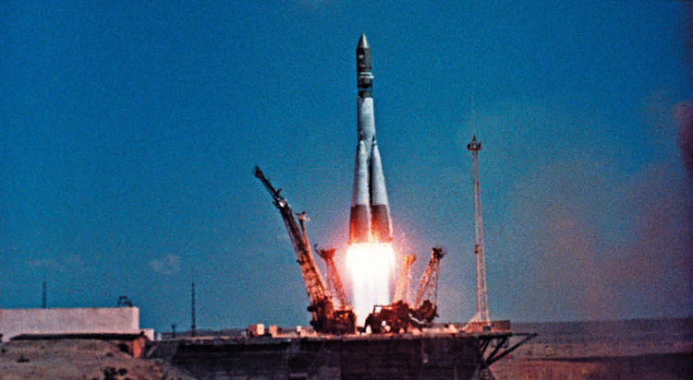
Как только ракета-носитель начала подъём, Гагарин сказал то самое знаменитое слово: «Поехали!» За 108 минут Юрий Гагарин облетел вокруг земли и приземлился около поволжского города Энгельс, что в Саратовской области.

Slide 7
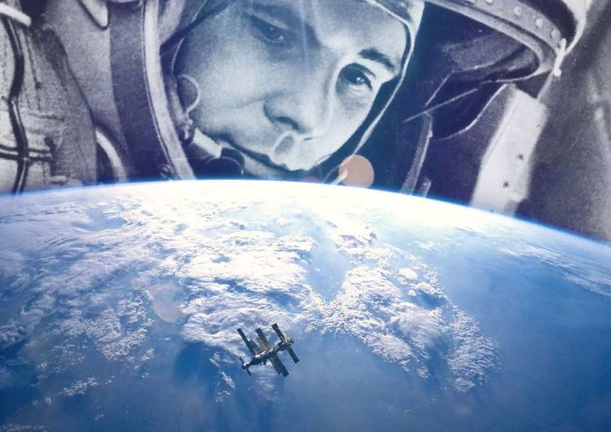
Гагарин, будучи на орбите, рассказывал о собственных наблюдениях. Он в окно иллюминатора смотрел на Землю с её облаками, горами, океанами и реками, видел облака и атмосферу из черноты космоса, Солнце и далёкие звёзды. Ему понравился открывшийся ему вид нашей планеты.

Slide 8
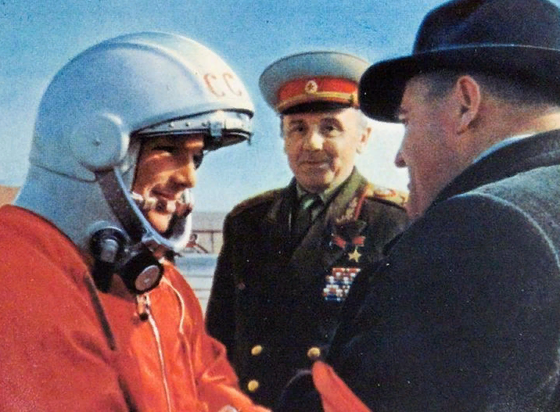
Этот космический полёт привлёк внимание людей со всего земного шара, а Гагарин стал знаменитостью международного, общепланетарного масштаба.

Slide 9
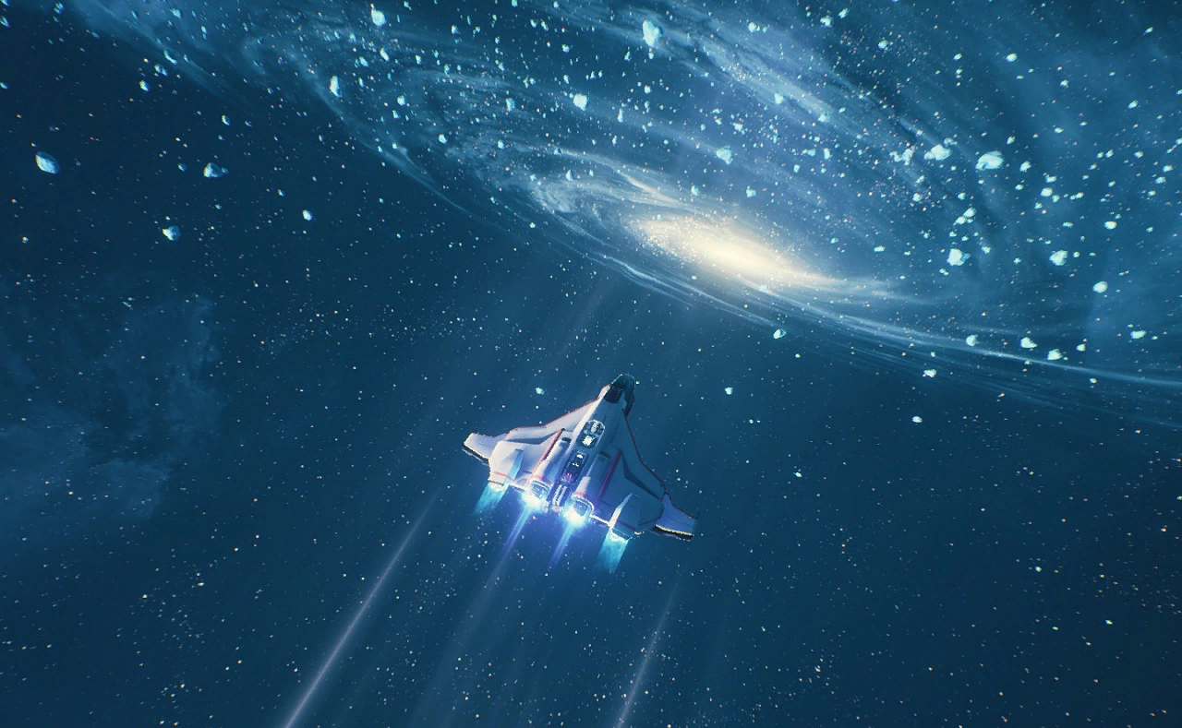
Данный полёт, безусловно, открыл новую эпоху — эпоху освоения человечеством ранее неизведанных и поражающих своими масштабами космических просторов.

Slide 10
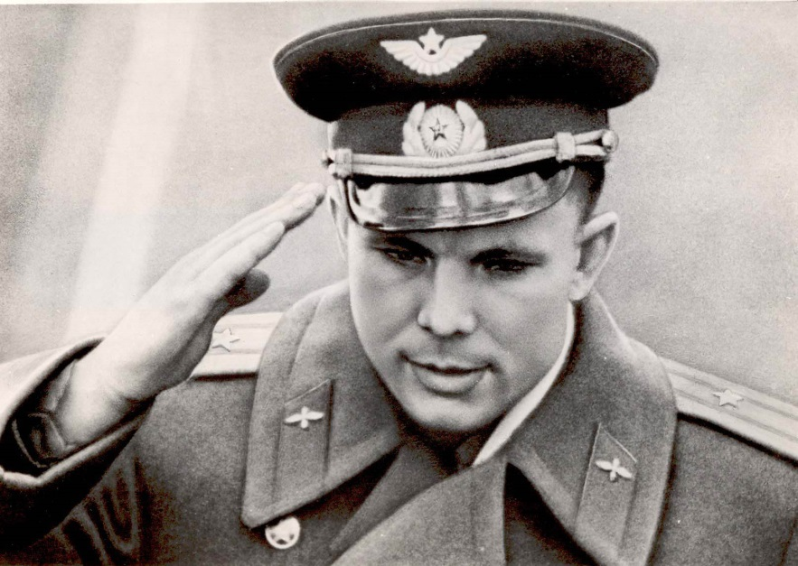
Юрий Гагарин… Ему принадлежали и синь бескрайнего неба, и легкие светлые облака, и ширь земли далеко внизу. Есть люди, для которых звезды много значат. Гагарин сам стал звездой. Он прожил короткую, необыкновенную жизнь и не передать словами всей красоты души этого человека.

Slide 11
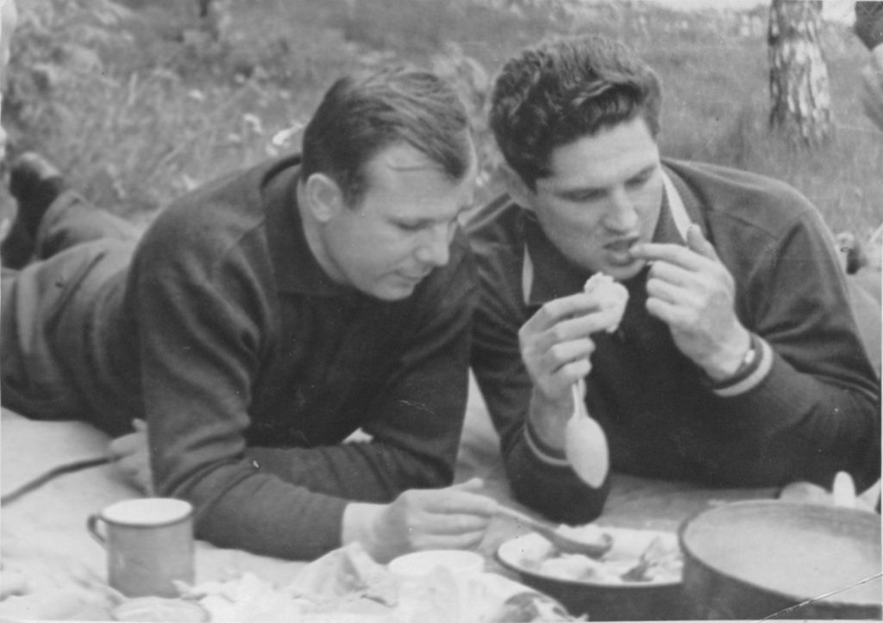
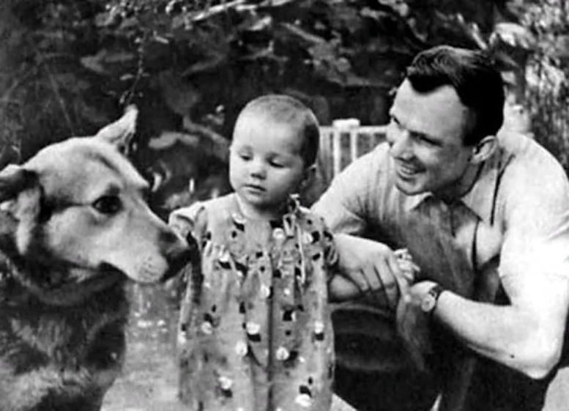
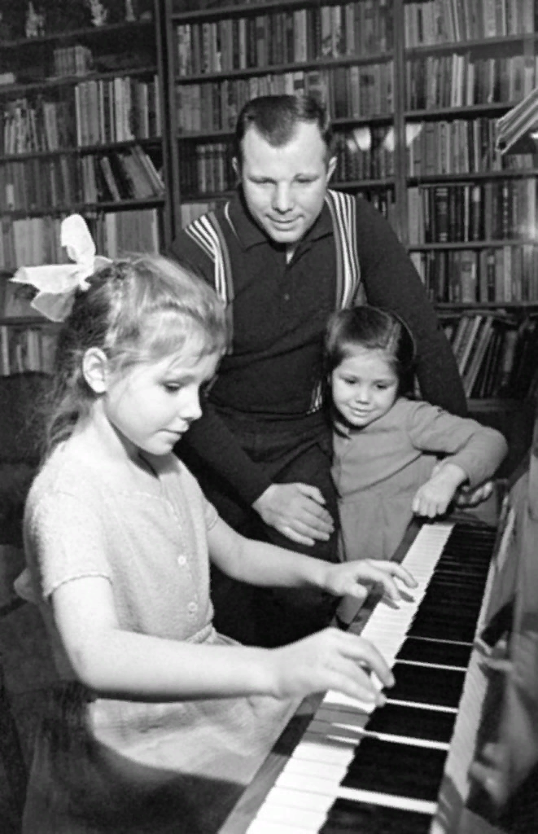
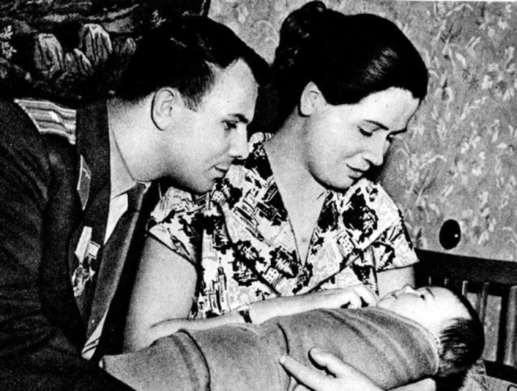
Не смотря на свою известность, у него была жизнь обычного человека с его друзьями и семьей.

Slide 12
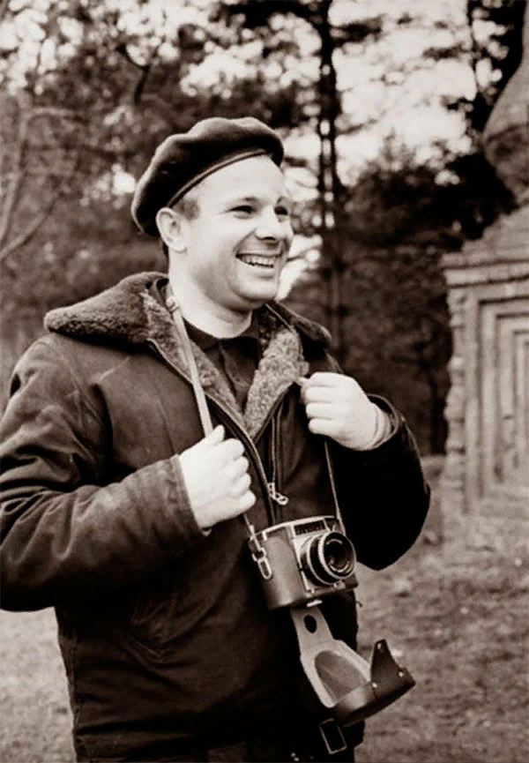
До конца жизни Юрий Гагарин, первый космонавт Земли, оставался более чем простым земным человеком. Он первым смог охватить взглядом нашу планету с высоты звезд, но так и не узнал, что такое "звездная болезнь".

Slide 13
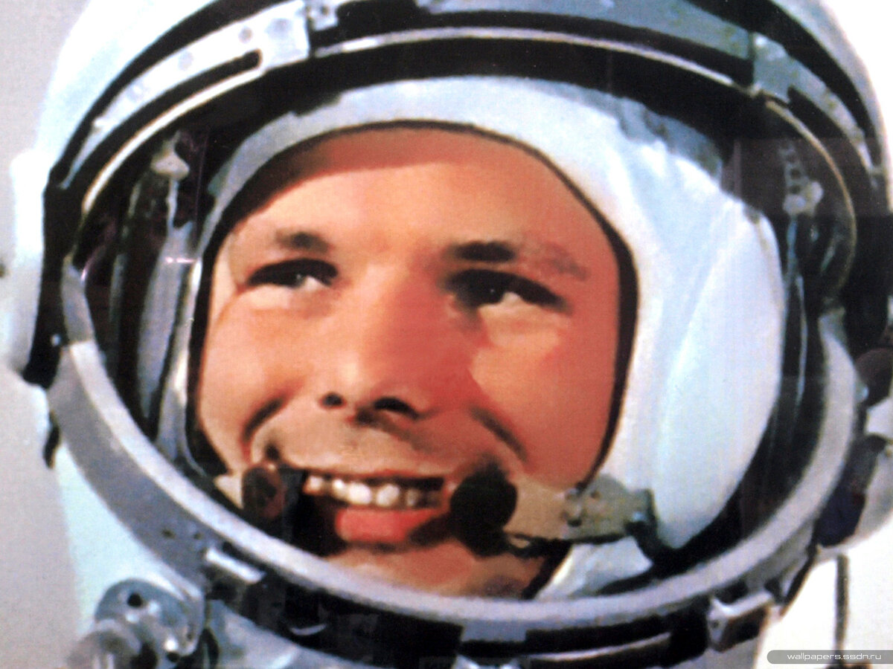
Пройдут десятилетия, пройдут века, человек вступит на другие планеты, выйдя за пределы космической системы, многое сотрется в памяти человечества, но имя Юрия Гагарина, впервые преодолевшего земное тяготение и вырвавшегося в космос, навсегда останется в анналах истории земной цивилизации.

Slide 14
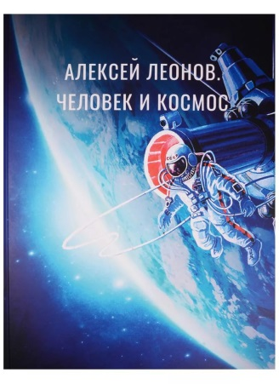
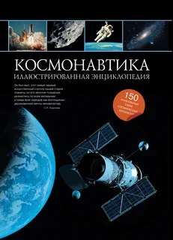
О славном пути, который прошла советская и российская космонавтика со дня первого старта человека в космос, о тех, кто стоял у истоков легендарного полета корабля «Восток», о первопроходцах космоса Ю.А.Гагарине , С.П.Королеве и многом другом расскажут книги, которые мы предлагаем вашему вниманию.

